Slide 1


COORDONATOR PROIECT:
Stațiunea de Cercetare Dezvoltare pentru Creșterea Ovinelor și
Caprinelor Caransebeș
PARTENER:
Institutul de Cercetare-Dezvoltare pentru Pajiști Brașov

Slide 2
RAPORT TEHNIC DE FAZĂ AL PROIECTULUI:
Cercetări privind organizarea, administrarea și gestionarea multifuncțională a patrimoniului pastoral montan, prin dezvoltarea durabilă a creșterii animalelor rumegătoare de fermă și valorificarea serviciilor ecosistemice, în vederea asigurării sustenabilității economice a fermelor și gospodăriilor montane și diversificării producției
COD PROIECT: ADER 16.2.2
TIP PROIECT: Plan Sectorial – Ministerul Agriculturii și Dezvoltării Rurale
FAZA II: Identificarea și caracterizarea ecosistemului praticol montan, stabilirea și promovarea activităților tradiționale de dezvoltare durabilă a pajiștilor permanente și al altor resurse naturale specifice zonei montane.

Slide 3
În cadrul acestei etape, intitulată ,,Identificarea și caracterizarea ecosistemului practicol montan, stabilirea și promovarea activităților tradiționale de dezvoltare durabilă a pajiștilor permanente și al altor resurse naturale specifice zonei montane”, s-au derulat activitățile:
Activitatea 2.1. Pajiștile montane în contextul dezvoltării durabile a zonei montane;
Activitatea 2.2. Menținerea echilibrului ecologic, conservarea biodiversității și a habitatelor naturale a ecosistemelor de pajiști montane;
Activitatea 2.3. Tipuri de habitate montane și răspândirea lor;
Activitatea 2.4. Activități tradiționale practicate în zonele de exploatare/valorificare a pajiștilor permanente și impactul socio-economic generat de acestea

Slide 4
Obiectivele acestei faze și activitățile principale au constat în: evidențierea particularităților privind biodiversitatea vegetației ecosistemului practicol montan, în vederea valorificării și conservării durabile a acestui ecosistem; structura tipurilor și subtipurilor de pajiști montane pe zone de vegetație și altitudinale; metode și tehnici tradiționale de îngrijire și utilizare a pajiștilor permanente montane și impactul socio-economic asupra exploatațiilor de creștere a animalelor.

Slide 5
Activitatea 2.1. PAJIȘTILE MONTANE ÎN CONTEXTUL DEZVOLTĂRII DURABILE A ZONEI MONTANE
Conform Ordinului nr. 97/1332/2019, emis de MADR și MDRAP, zona montană se caracterizează prin limitări naturale ale productivității agricole, care conduc la producții agricole reduse, din cauza unor condiții climatice și biofizice nefavorabile desfășurării în condiții optime a activităților agricole.

Slide 6
Pentru fiecare localitate s-a elaborat un chestionar cu informații generale privind:
poziția geografică;
altitudinea;
suprafața teritorială totală;
suprafața agricolă (totală, arabilă, pășuni și fânețe, păduri, inclusiv prezentarea proporțională);
structura demografică (nr. locuitori, proporția pe vârste);
ponderea persoanelor (fizic și procentual) care lucrează în agricultură, din care în sectorul de creștere a animalelor;
prezentarea activităților de bază ale locuitorilor;
structura culturilor agricole, cultivate pe terenurile arabile: culturi de câmp (enumerare și suprafața), culturi furajere în arabil (enumerare și suprafețe), culturi legumicole (enumerare și suprafețe), culturi de pomi fructiferi (enumerare și suprafețe);
structura efectivelor de animale (bovine, ovine, caprine, ecvine, porcine, păsări) (în 2019 și în alți ani, pentru a vedea situația evoluției și tendința de creștere a animalelor).
Din lista localităților cuprinse în zona montană, au fost chestionate un număr de 14 localități: Obreja, Glimboca, Oțelu Roșu, Marga, Băuțar, Turnu Ruieni, Bolvașnița, Bucoșnița, Slatina Timiș, Oravița, Teregova, Domașnea și Cornereva.

Slide 7
Activitatea 2.2. MENȚINEREA ECHILIBRULUI ECOLOGIC,
CONSERVAREA BIODIVERSITĂȚII ȘI A HABITATELOR NATURALE
A ECOSISTEMELOR DE PAJIȘTI MONTANE
Caracterul pajiştilor permanente este condiţionat de diversitatea speciilor de plante existente în compoziţia floristică a acestora. Condiţiile naturale staţionale influenţează puternic structura floristică a pajiştilor, realizând o gamă largă de tipuri şi formaţiuni de pajişti. Această diversitate de specii asigură funcţionalitatea, eficienţa şi capacitatea de rezilienţă a echilibrului ecologic în cadrul acestor ecosisteme naturale.
Studiile efectuate în perioada 2019-2020, privind compoziţia floristică a pajiştilor permanente din judeţul Caraş – Severin, au arătat că în această zonă există o mare diversitate de specii de plante cu valoare economică, ecologică sau estetică, ce determină valoarea de utilizare multifuncţională a pajiştilor.

Slide 8
Pajiștea permanentă produce cea mai mare diversitate de servicii ecosistemice. Pajiștile permanente au o mare valoare economică, ecologică, energetică, patrimonială, culturală, turistică.
Pajiștile permanente au o multitudine de funcții:
constituie baza producției de furaje pentru animalele rumegătoare și constituie argumentul principal pentru realizarea unei bune gestiuni economice și ecologice a pajiștilor permanente;
protejează solul contra eroziunii hidrice și eoliene;
învelișul vegetal permanent al pajiștilor seminaturale constituie o garanție pentru protecția solurilor fertile și prezervarea resurselor de apă potabilă;
în particular, sub forma lor extensivă, oferă habitat numeroaselor specii de animale și de plante, contribuind, astfel, la prezervarea și valorificarea biodiversității;
sunt un element indispensabil al peisajului cultural și contribuie la creșterea atractivității acestor zone și a turismului în zonele rurale.

Slide 9
Biodiversitatea este un patrimoniu ce trebuie rezervat pentru generațiile următoare, ca orice patrimoniu cultural sau istoric. În mod esențial, biodiversitatea are o multitudine de valori: valoare estetică și recreativă, de inspirație artistică, literară, filozofică, cunoștințe științifice.
Biodiversitatea pajiștilor este dată de: flora, faună, ecosistemele preriale, livezile din pajiști, zonele marginale, rasele locale de animale.
Modalitățile de gestionare favorabilă a biodiversității din pajiști sunt:
recoltarea mai tardivă a pajiștilor (pentru producția de fân), permite refacerea florei și reluarea ciclului complet de vegetație;
menținerea zonelor de refugiu oferă habitate speciale și o creștere a diversității faunistice (insecte, păsări);
un pășunat extensiv, cu o încărcătură scăzută de animale (și deci o presiune scăzută asupra pajiștei) permite dezvoltarea unui covor vegetal heterogen, specific pentru biodiversitate;
conservarea unor elemente de nișe ecologice (livezi în pajiști, arborii izolați, zone mai umede), necesare, în mare parte, vieții animalelor.
Biodiversitatea asigură servicii indispensabile pentru viața omului și a celorlalte organisme, cum sunt:
servicii de aprovizionare de hrană, apă, fibre textile, etc.;
servicii de regularizare ce influențează climatul, inundațiile, calitatea apei, răspândirea bolilor;
servicii culturale ce furnizează beneficii estetice, recreative și spirituale;
servicii suport, cum este formarea solurilor, fertilitatea lor, fotosinteză și ciclurile elementelor.

Slide 10
Activitatea 2.3. TIPURI DE HABITATE MONTANE ȘI RĂSPÂNDIREA LOR
Dintre categoriile mari de relief, cea mai importantă şi complexă influenţă asupra regimului elementelor meteorologice o exercită munţii, care determină formarea unui tip special de climă – clima montană. Într-adevăr datorită marii varietăţi de forme, care alcătuiesc în totalitatea lor relieful muntos, acţiunea acestuia asupra climei este multilaterală şi se exercită asupra tuturor proceselor şi fenomenelor fizice ce se dezvoltă neîncetat în atmosferă, ca rezultat al transformărilor diferenţiate pe care le suferă în strânsă interdependenţă cu complexul condiţiilor fizico-geografice fluxul de energie radiantă primită de la Soare. Intensitatea acestor procese şi fenomene, durata şi frecvenţa lor depind de orientarea şi expunerea reliefului faţă de principalele direcţii a maselor de aer, de altitudinea locului etc.
Solurile. Așa după cum am văzut , relieful județului Caraș- Severin este dispus în trepte, fapt ce are consecință o diferențiere altitudinală a condițiilor climatice, o etajare a vegetației și implicit un înveliș de sol zonal destul de variat și complex. Anumite condiții locale petrografice și de umiditate au dus și la formarea solurilor intrazonale.

Slide 11
Solurile zonale, foarte răspândite în regiunea muntoasă, sunt reprezentate prin podzoluri humico-feriiluviale și soluri podzolice brune feriiluviale. Ele apar în areal de pajiști la peste 1700 m altitudine, în jurul celor mai mari înălțimi ale Munților Godeanu, Cernei, Țarcu si Muntele Mic. Solul este format dintr-un orizont subțire, bogat în substanțe organice slab descompuse care se diminuează repede spre bază, unde predomină materialele provenite din roca mamă. Pe culmile care pornesc din vârfurile Țarcu cu Pietrii, precum și pe înălțimile cele mai mari din Munții Almăjului se află soluri brune, podzolice feriiluviale, care coboară până la aproape 800 m înălțime.
Alături de aceste soluri, dar ocupând areale restrânse în regiunea vârfurilor Țarcu și Baldoveni (Munții Cernei), se află soluri brune acide, subalpine, podzoluri humico-feriiluvile și soluri brune podzolice feriiluviale, precum și areale cu soluri brune acide și soluri brune podzolice feriiluviale. Ultima categorie de soluri este prezentă în zona vârfului Piatra Nedeii din Munții Semenic și în zona vârfului Padeș din Munții Poiana Ruscă.
Sub altitudinea de 1700 m, pantele munților sunt acoperite de covorul forestier. Aici, suprafețele întinse sunt ocupate de solurile brune acide. În partea de vest a Munților Locvei și în sudul Munților Almăj se află soluri brune podzolice, soluri brune și brune acide. Cea mai mare parte a Munților Dognecei este ocupată de soluri brune podzolice și soluri brune acide care trec și în Depresiunea Ezeriș.

Slide 12
Vegetația. Pe teritoriul județului Caraș- Severin, relieful predominant muntos a influențat dispunerea vegetației, deosebit de bogate, în etaje. În funcție de altitudine, climă și soluri se disting diferite formații vegetale zonale. O serie de factori secundari, cum ar fi, spre exemplu, orientarea culmilor, particularitățile topo climatice, alcătuirea petrografică a rocilor, particularitățile unor soluri etc., la acre se adaugă și influența omului, au făcut posibilă existența unor originalități în cadrul zonelor de vegetație.
De la cele mai mari înălțimi și până la regiunea de câmpie, în cadrul județului se succed următoarele zone de vegetație: vegetația alpină, vegetația subalpină, vegetația domeniului forestier și vegetația de silvostepă.

Slide 13
Fauna. Varietatea formelor de relief și condițiile de mediu păstrate în mare parte sub forma lor originală au făcut posibilă existența unei faune bogate, care respectă o anumită repartiție pe verticală, corespunzătoare cerințelor lor de viață.
Pentru zona înaltă a Munților Țarcu, Godeanu și Cernei este caracteristică existența caprei negre (Rupicapra rupicapra), care ajunge pe vârfurile cele mai înalte și mai prăpăstioase. Ierburile și tufișurile alpine și subalpine sunt populate cu insecte, melci cu cochilie mică, șopârle și tritoni.
În timpul sezonului cald ajung aici vipera (Vipera berus), iepurele (Lepus europaeus), lupul și ursul, care dau târcoale stânelor, iar în jnepenișuri poate fi întâlnit cocoșul de munte (Tetrao urogallus urogallus).

Slide 14
Repartizarea zonală a suprafețelor de pajiști permanente din România, suprafața afectată de factori limitativi și producția de masă verde (Dragomir, 2018)
Zona de vegetație | Altitudinea (m) | Suprafața totală |  | Suprafața afectată de factori limitativi |  | Suprafața rămasă pentru folosire |  | Producția estimată de masă verde
 |  | mil. ha | % | mii ha | % | mil. ha | % | mii tone | %
Pajiști de câmpie și podișuri joase | 0-200- 350 | 0,63 | 13 | 63 | 10 | 0,57 | 14 | 2850 | 13
Pajiști de dealuri și podișuri înalte | 200- 600- 800 | 1,44 | 30 | 144 | 10 | 1,30 | 31 | 9100 | 42
Pajiști de munte | 800 – 1600 - 1800 | 2,16 | 45 | 320 | 15 | 1,84 | 43 | 7360 | 34
Pajiști alpine | >1800 | 0,10 | 2 | 20 | 15 | 0,08 | 2 | 240 | 1
Pajiști interzonale și zonale (lunci, halofile, psamofile) | x | 0,48 | 10 | 48 | 10 | 0,43 | 10 | 2150 | 10
Total (media) | x | 4,81 | 100 | 595 | 12 | 4,22 | 100 | 21700 | 100

Slide 15
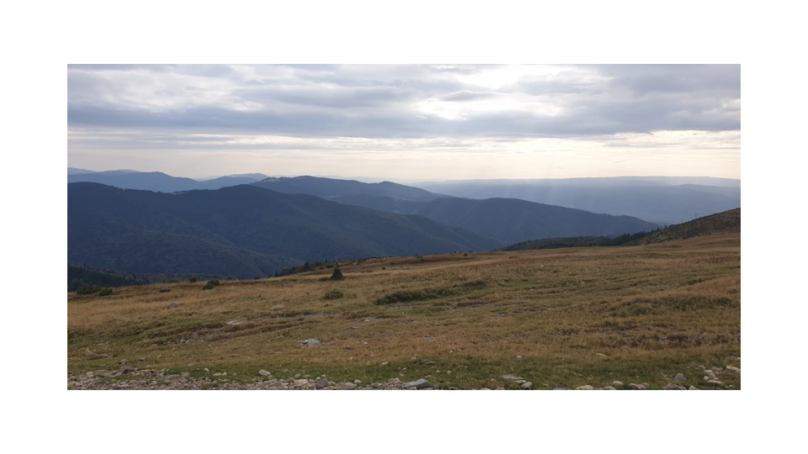
Tipuri de habitate montane (Muntele Mic, Jud. Caraș-Severin)

Slide 16
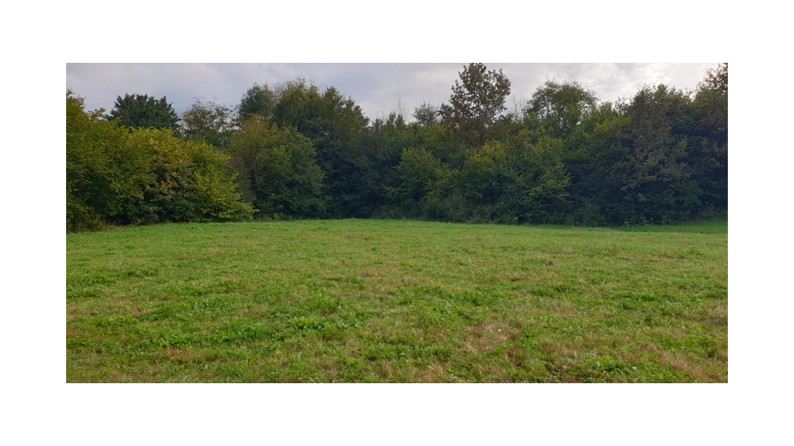
Tipuri de habitate montane (Cornereva, Jud. Caraș-Severin)

Slide 17
Activitatea 2.4. ACTIVITĂȚI TRADIȚIONALE PRACTICATE ÎN ZONELE DE EXPLOATARE/VALORIFICARE A PAJIȘTILOR PERMANENTE ȘI IMPACTUL SOCIO-ECONOMIC GENERAT DE ACESTEA
Agricultura județului Caraș-Severin are o structură adecvată factorilor naturali ai teritoriului, a căror influență asupra producției, de multe ori negativă și adesea hotărâtoare, este tot mai mult corectată de mijloacele tehnicii moderne.
Pășunile și fânețele naturale constituie însă principala sursă pentru hrana animalelor, deținând la un loc 244016 ha (1974), adică peste 60% din suprafața terenurilor agricole. Mari întinderi de pășune se află în perimetrele funciare ale comunelor Zăvoi, Cornereva, Teregova, ca și în depresiunile Almăjului, în areale comunelor Prigor, Bănia și Lăpușnicul Mare, unde suprafețele pășunabile variază intre 3100 și 3600 ha.

Slide 18
Pentru o parte din localitățile din zona montană chestionate anterior s-a elaborat un chestionar pentru fermieri, cu informații generale și tradiționale privind:
așezarea geografică și alitudinea;
suprafața agricolă exploatată;
animale(specii și rase)crescute în exploatație;
lucrări aplicate pentru îngrijirea pajiștilor permanente;
data îngrijirii pajiștilor permanente;
realizarea amenajamentului pastoral;
deținerea cunoștințelor despre ameliorarea pajiștilor – plantă și calitatea furajră;
modul de folosire a subvenției acordate pentru pajiști (lucrările efectuate);
metode de pășunat;
perioada de pașunat pe perioada uni an de vegetație;
metodele de producere a fânului;
practicarea transhumanței;
manifestările culturale / tradiționale;
punctul de vedere al fermierilor despre creșterea ovinelor în zona montană;
alte activități în creșterea animalelor.

Slide 19
2.4.1.Activități tradiționale ale fermierilor din Banatul Montan
Suitul la munte.Anterior suitului la stânã, uneori încã din timpul sãrbãtorilor de iarnã „se tocmesc” bacii și ciobanii : gospodarii deținãtori de oi și vite aleg stâna la care își vor trimite animalele în funcție de mai mulți factori, dintre care esențiali sunt experiența și iscusința baciului și a ciobanilor, precum și calitatea pãscãtorii, distanța fațã de vetrele satelor etc. Dupã stabilirea suitului la munte, gospodarii au de îndeplinit douã activitãți obligatorii : tunsul oilor și însemnatul acestora.
Măsuratul oilor este un obicei vechi, de sute de ani, care durează până la jumătatea lunii mai.
Claca. În comunitate întotdeauna au existat oameni care au nevoie de ajutor. Rudele, apropiații sau oamenii de bine se adunau pentru ale veni în ajutor la diferite munci. În limbaj current se organiza o activitate probono, sau de voluntariat. La vremea respectivă ajutorul se acorda la scărmănatul, la pieptănatul și la tunsul lânii, împreuna cu gazda.

Slide 20
Valorificarea eficientă prin păşunat a pajiştilor implică şi o serie de lucrări de întreţinere după fiecare ciclu de păşunat.
În funcţie de sistemul de păşunat se recomandă a se efectua următoarele lucrări:
a. în sistemul extensiv de păşunat se fac:
- igienizarea lunară a adăpătorilor cu lapte de var;
- curăţirea păşunilor de lăstărişul speciilor lemnoase invazive şi a celor ierboase nevaloroase;
- curăţirea resturilor neconsumate de animale pe întreaga suprafaţă păşunată (pentru o mai bună otăvire).
b. în sistemul de păşunat raţional după fiecare ciclu de păşunat se fac:
- toaletări ale parcelelor păşunate pentru eliminarea resturilor neconsumate;
- fertilizări faziale;
- igienizarea adăpătorilor şi solniţelor.
De asemenea, în ambele sisteme de păşunat, trebuie să se acorde o atenţie deosebită lucrărilor de asanare sanitar-veterinară a suprafeţelor păşunate în vederea combaterii diferiţilor paraziţi şi prevenirea infestării animalelor.

Slide 21
Stadiul realizării proiectului
Proiectul ADER 16.2.2 cu titlul Cercetări privind organizarea, administrarea și gestionarea multifuncțională a patrimoniului pastoral montan, prin dezvoltarea durabilă a creșterii animalelor rumegătoare de fermă și valorificarea serviciilor ecosistemice, în vederea asigurării sustenabilității economice a fermelor și gospodăriilor montane și diversificării producției, aflat in anul II de implementare, are prevazut pentru anul 2020 urmatoarele obiective: caracterizarea ecosistemului praticol montan, a biodiversității existente, a structurii funcțiilor și serviciilor specifice acestui ecosistem; stabilirea structurală, atitudinală și dimensională a habitatelor de pajiști permanente montane, în vederea gestionării optime și eficiente a acestor ecosisteme; dimensionarea relației dintre structura biodiversității pajiștilor permanente montane și structura relației sol-plantă-animal-produs animalier-eficiență economică; evaluarea cantitativă, calitativă și economică a valorii de utilizare multifuncțională a pajiștilor permanente, la nivelul funcțiilor și serviciilor ecosistemice oferite de acest patrimoniu natural.

Slide 22
CONCLUZII
Dezvoltarea agriculturii în zona montană trebuie să fie realizată în mod durabil, mai ales prin valorificarea produselor agroalimentare cu înaltă valoare biologică.
Rasele de animale existente, adaptate la condițiile naturale sunt principalele furnizoare de materii prime de calitate ce pot fi mai bine valorificate în viitor datorită creșterii cererii de produse tradiționale și de calitate.
Organizarea producătorilor în asociații cooperatiste cu capacități proprii de transformare și comercializare și sporirea veniturilor acostora, constituie un obiectiv de baza pentru o dezvoltare durabilă în ruralul montan.
Pajiştile montane sunt suprafeţe agricole, care în general, sunt exploatate mai puţin intensiv. Orice investiţie şi intensificare a exploatării va duce la producţii mari de furaj, respectiv de produse animaliere

